Slide 1
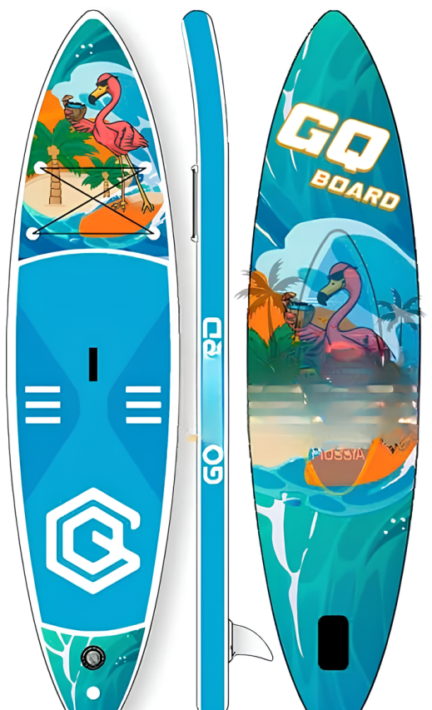
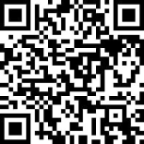
Часто задаваемые вопросы:
РУКОВОДСТВО ПО ЭКСПЛУАТАЦИИ
GQ 335 Flamingo
Технические данные:
Как восстановить небольшие проколы?
Модель | GQ 335 Flamingo
Длина, см | 335
Ширина, см | 81
Толщина, см | 15
Вес доски, кг | 8
Вес райдера, кг | до 200
Давление максимальное, PSI/бар | 15/1,034
1. Определите местонахождение прокола.
2. Подготовьте область вокруг отверстия: просушите, обезжирьте и обработайте наждачной бумагой, чтобы область стала шероховатой.
3. Используйте идущий в комплекте материал для ремонта. Вырежьте кусок таким образом, чтоб он на 2,5 см выступал за края отверстия. Для того, чтобы приклеить заплатку, используйте клей для ПВХ лодок, в соответствии с инструкцией производителя клея.
4. Использовать сап можно через 24 ч. после ремонта.
Благодарим Вас за приобретение надувной доски для серфинга!
Данное руководство поможет Вам познакомиться со своим серфом. В руководстве приводится подробная информация по эксплуатации и техническому обслуживанию. Прежде, чем пользоваться доской, внимательно ознакомьтесь с данным руководством.
Что делать, если доска пропускает воздух возле клапана?
Комплектация:
1. Взять специальный ключ из ремкомплекта к сап доске (черный пластиковый)
2. Вставить ключ в пазы клапана. Прокрутить до упора по часовой стрелке (аккуратнее с усилием, чтобы не сломать ключ). Все готово, клапан подтянут!
Иногда бывает, что в сам клапан или на резьбу
крепления к доске попадает песок или грязь, и воздух
всё равно немного выходит, в таком случае следует:
1. Полностью спустить доску.
2. Открутить клапан ключом из ремкомплекта.
3. Прочистить клапан и его резьбу.
4. Поправить центровочные манжеты из ПВХ.
5. Аккуратно убрать волокна-нити сап доски, чтобы не
попадали на резьбу.
6. Поставить клапан обратно и закрутить.
Надувная доска GQ 335 Flamingo
Разборное весло (регулируемое по высоте)
Съемный плавник – 1 шт.
Страховочный трос с крепежом (лиш/лайнер)
Насос одиночного действия, ручной
Сумка-рюкзак для переноски
Ремкомплект
Нужно:
Правила безопасности:
1. Всегда будьте предельно осторожны при использовании надувной доски. Неправильное использование может привести к серьезным травмам.
2. Используйте серф только со спасательным или страховочным жилетом.
3. Вы несете ответственность за собственную безопасность и безопасность окружающих людей при использовании данного продукта.
4. Если Вы не достигли возраста совершеннолетия, не используйте серф без присмотра взрослых.
5. Не используйте серф, если Вы находитесь под влиянием алкоголя, наркотических веществ или лекарственных препаратов.
6. Никогда не используйте серф без соответствующего крепежного шнура (лиша/лайнера). Отказ от использования крепежного шнура, при занятиях серфингом, может привести к серьезным травмам или смерти.
7. Проверяйте крепежный шнур Вашего серфа после каждого использования и замените его, если увидите признаки износа.
8. Если Вы не уверены в своем умении плавать – не отплывайте далеко от берега и обязательно используйте страховочный жилет.
Не работает манометр, что делать?
В 99% случаев манометр работает, просто Вы недостаточно накачали сап доску. Если Вам кажется, что уже достаточно накачали доску, а манометр ничего не показывает, Вам следует сделать еще 40-50 движений насосом и стрелка сдвинется с минимальной отметки. Качать доску нужно до 12-15PSI по манометру.
Ответы на другие вопросы и видео инструкции вы сможете найти на сайте:
Электронный вариант инструкции и видео инструкция доступны на странице
https://sups.fun/manuals/ или по QR
Техподдержка: +7 (499) 110-60-69 Продавец: ИП Устинов Игорь Эдуардович, ИНН 667303261560

Slide 2
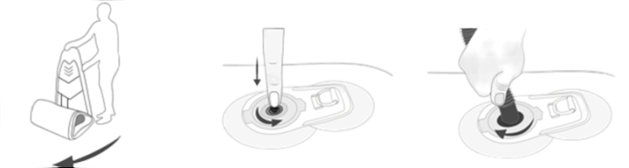
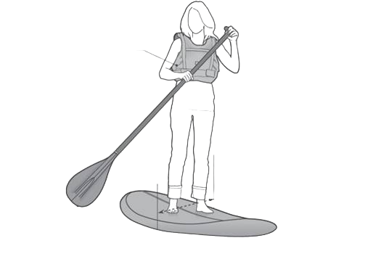
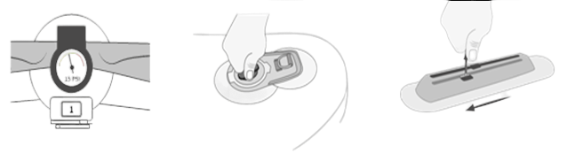
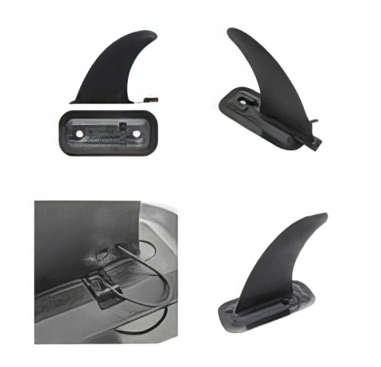
Сборка SUP-борда:
Основы управления SUP-бордом:
Разборка SUP-борда:
1. Чтобы спустить доску необходимо открутить крышку клапана (более подробно в видео инструкции см. QR-код)
2. Доску и все аксессуары необходимо очистить, а также проверить на наличие повреждений.
3. Убедитесь, что серф абсолютно сухой, прежде чем упаковать его, либо обязательно просушите его после.
4. Убедитесь, что песок или гравий не остался на sup-доске и в клапане. Его наличие может привести к преждевременному износу или даже проколам при хранении доски.
5. Выньте клипсу-фиксатор плавника и снимите сам плавник с доски.
6. Откройте клапан: нажмите на шток клапана и поверните против часовой стрелки. Выпустите воздух, находящийся в надувной доске.
7. Начните скручивать серф со стороны плавника (это позволит упаковать надувную доску более компактно и защитит от повреждений).
8. Храните его в чистом и сухом месте. При долговременном хранении ослабьте скрутку серфа.
Всякий раз, когда достаете серф из воды и убираете его на хранение, дайте время для того, чтоб серф был полностью проветрен и просушен. Вода, которая останется в доске, может вызвать плесень и неприятный запах.
Рекомендуем использовать салфетки из микрофибры для протирания доски, они отлично отмывают грязь и впитывают лишнюю влагу.
Для Вашего удобства мы сделали специальный раздел на сайте, где всегда будет актуальная версия инструкции в электронном виде, а также полезные видео и ответы на часто возникающие вопросы.
Если у Вас будут какие-либо пожелания по доработке данной инструкции или руководства эксплуатации, пожалуйста, свяжитесь с нами, мы обязательно прислушаемся.
Желаем приятного отдыха на воде!
Передвижение доски осуществляется с помощью гребков
веслом попеременно с правой и левой стороны, в зависимости от выбранного ритма движения. Развороты также осуществляются с помощью весла.
2. Закройте клапан легким нажатием на шток с поворотом. Шток должен остаться в верхнем положении.
1. Достаньте сап и разверните его на ровной поверхности.
3. Присоедините шланг насоса к клапану сапа.
НЕ ЗАБЫВАЙТЕ ПРО
СТРАХОВОЧНЫЙ ЖИЛЕТ - ОН НЕОБХОДИМ ДЛЯ НЕУВЕРЕННЫХ ПЛОВЦОВ И ПРИ КАТАНИИ НА СИЛЬНОМ УДАЛЕНИИ ОТ БЕРЕГА
ГРЕБОК ВЕСЛОМ ОСУЩЕСТВЛЯЕТСЯ НЕ
ТОЛЬКО РУКАМИ, НО И ПОВОРОТОМ ПЛЕЧ И НАПРЯЖЕНИЕМ МЫШЦ КОРА
РЕГУЛИРОВКА ДЛИНЫ ВЕСЛА ОСУЩЕСТВЛЯЕТСЯ В ЗАВИСИМОСТИ ОТ СТИЛЯ КАТАНИЯ. ОНО ДОЛЖНО БЫТЬ ВЫШЕ ГОЛОВЫ РАЙДЕРА НА 15-30 СМ.
4. Качайте, пока не
достигнете давления 12-15 PSI*.
5. Наденьте крышку на клапан и закрутите ее.
6. Переверните доску, чтобы прикрепить плавник.
ПОСТАНОВКА НА ДОСКЕ: НОГИ НА ШИРИНЕ ПЛЕЧ ПАРАЛЛЕЛЬНО ДРУГ ДРУГУ, БЛИЖЕ К ЦЕНТРУ ТЯЖЕСТИ ДОСКИ. КОЛЕНИ ДОЛЖНЫ БЫТЬ СЛЕГКА СОГНУТЫ – ЭТО ОБЕСПЕЧИТ НУЖНУЮ УСТОЙЧИВОСТЬ
Чем шире расставлены ноги на доске, тем устойчивее становится стойка.
Многие начинающие райдеры используют технику катания "стоя на коленях". Такой способ прост в освоении и позволяет легче держать равновесие. Не забывайте отрегулировать длину весла при смене техники катания.
Если Вы катаетесь с детьми, пожалуйста, не забывайте одевать на них страховочные жилеты.
7. Вставьте плавник в систему крепления и сдвиньте его назад, фиксируя специальной защелкой.
*ВАЖНО! Не оставляйте накачанный до 12-15 PSI серф на солнце вне воды. Это может привести к повреждению доски. Для хранения на берегу снизьте давление минимум до 8-10 PSI.
Электронный вариант инструкции и видео инструкция доступны на странице
https://sups.fun/manuals/ или по QR
Продавец: ИП Устинов Игорь Эдуардович, ИНН 667303261560 Техподдержка: +7 (499) 110-60-69

